Slide 2
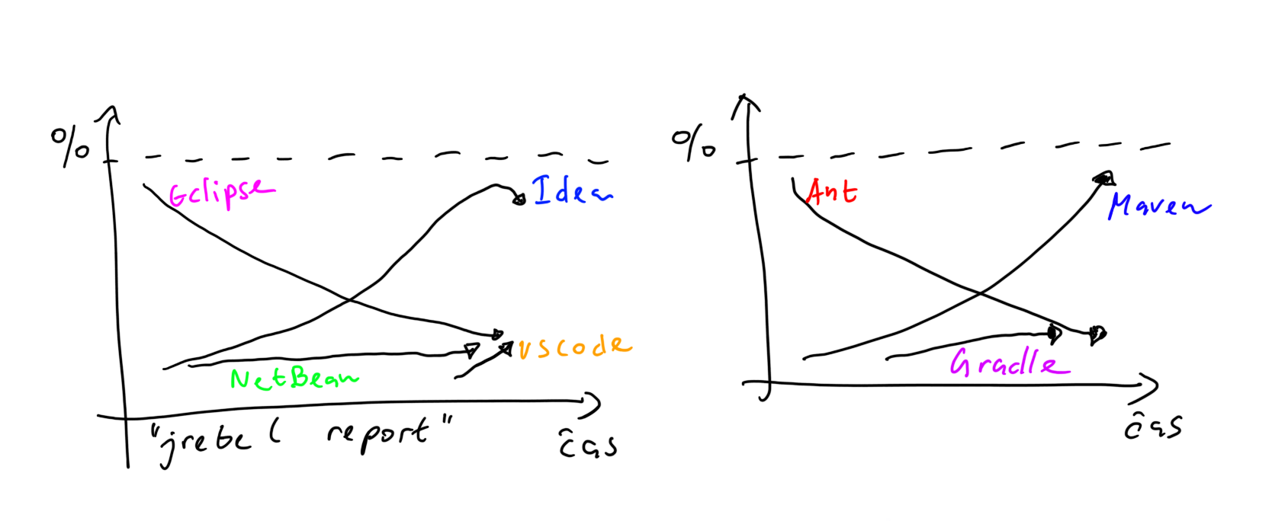
Použití vývojových prostředí a buildovacích nástrojů

Slide 3
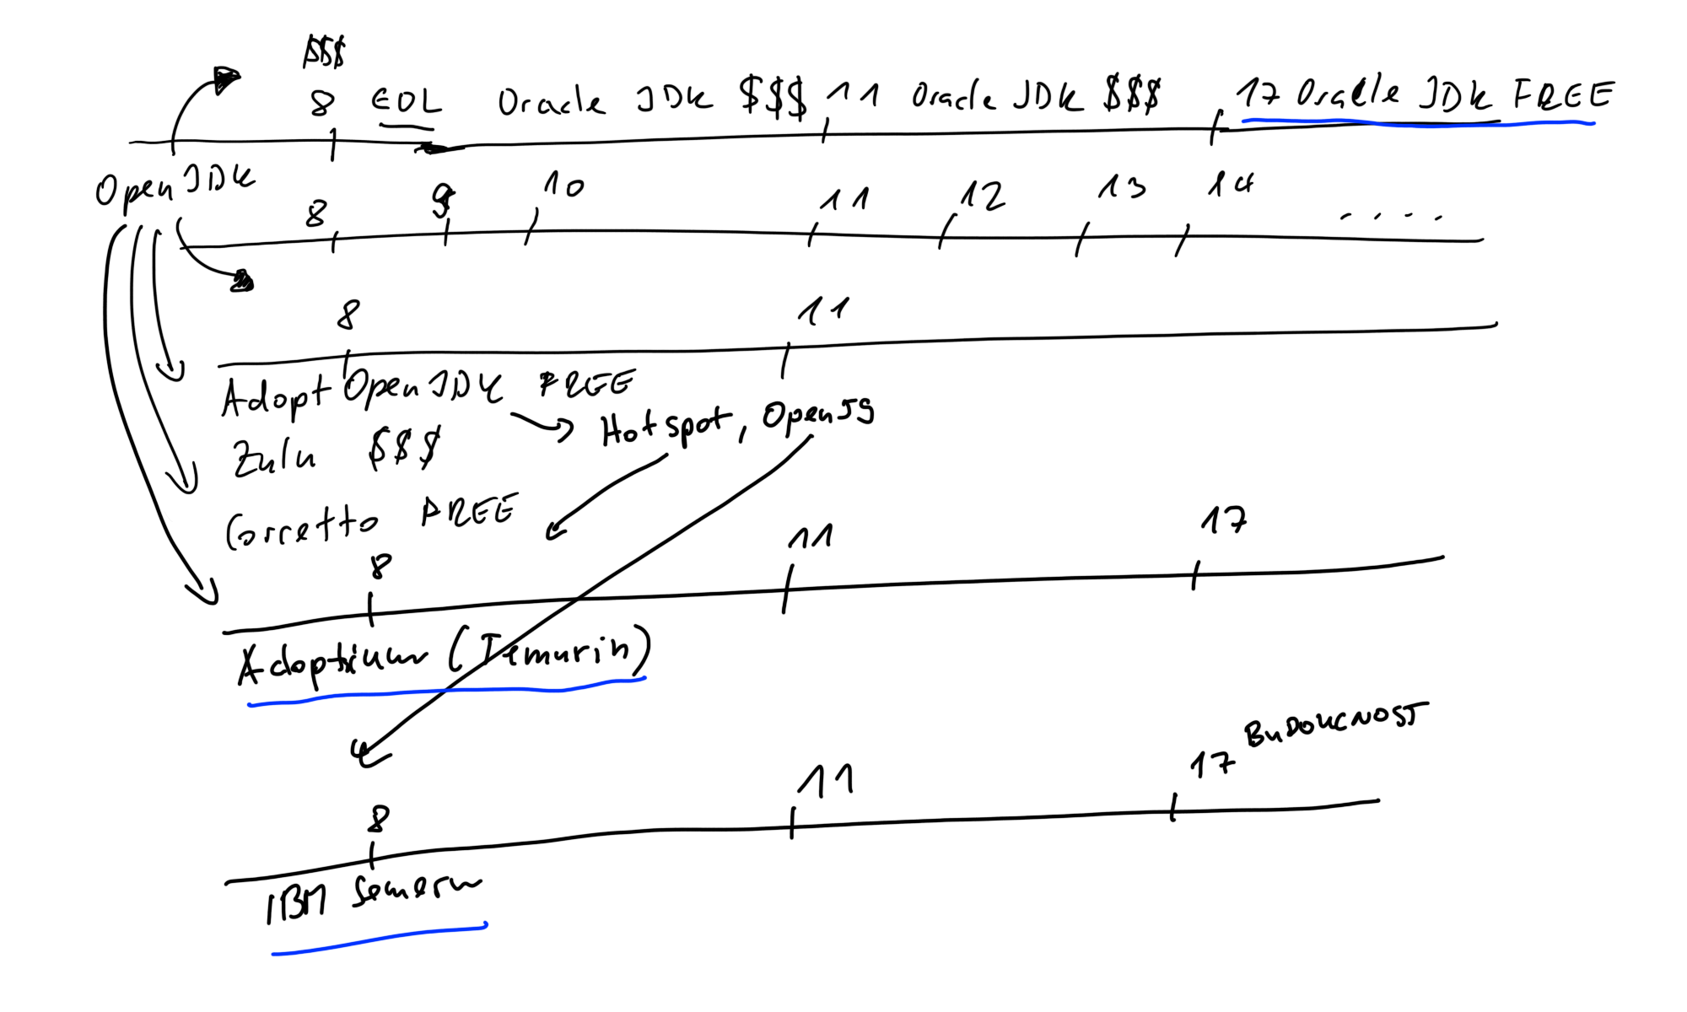
Vývoj JDK

Slide 4
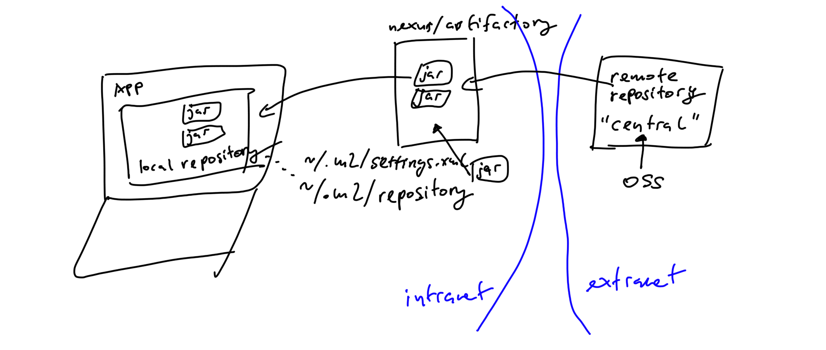
Maven & local & remote repository

Slide 5
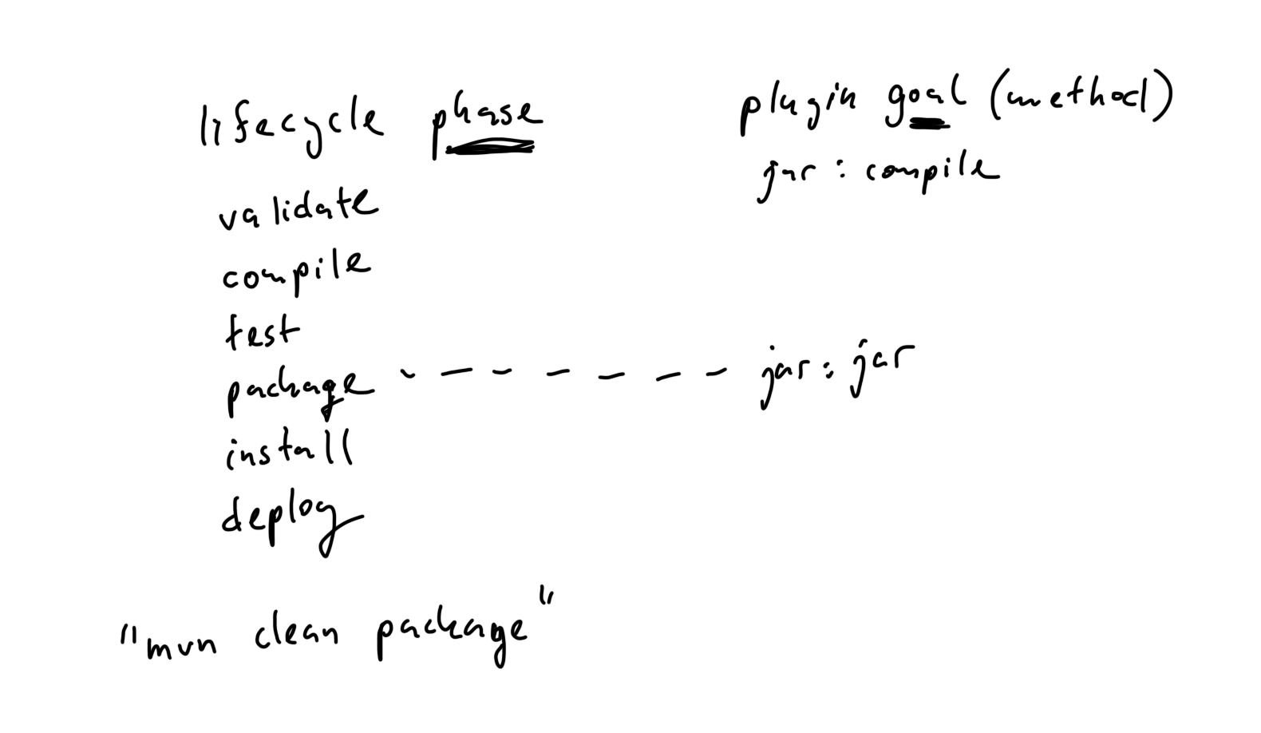
Maven Lifecycle phase & plugin goal

Slide 6
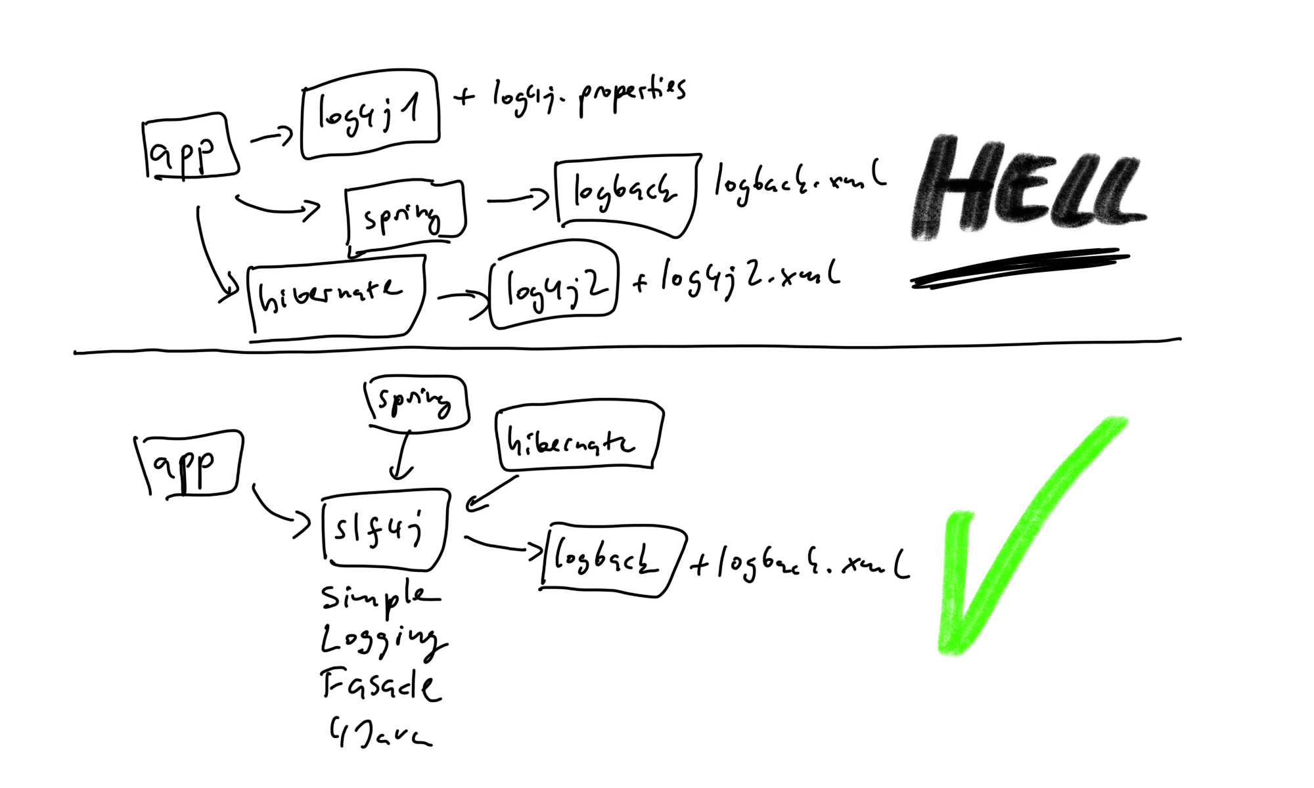
Logování přes SLF4J

Slide 7
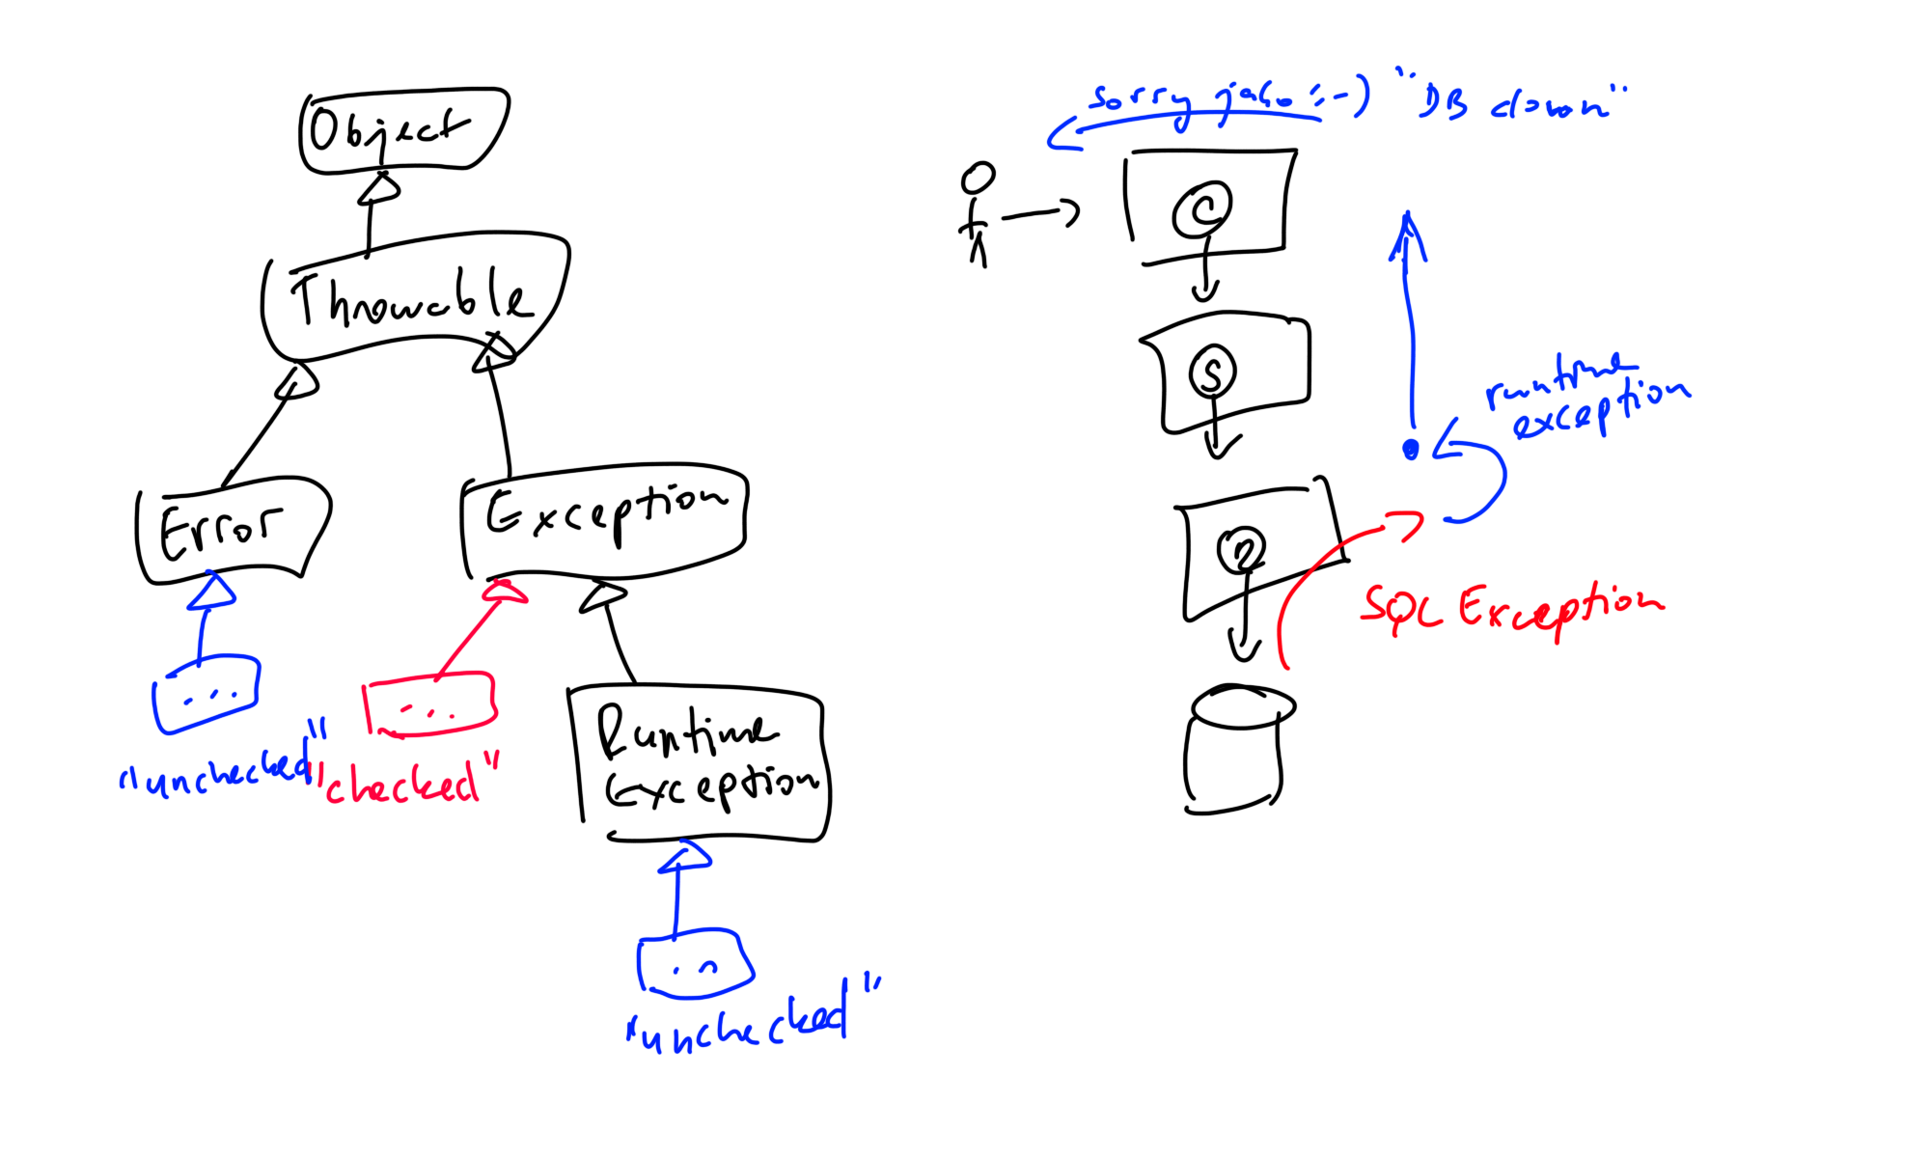
Check vs. unchecked výjimky

Slide 8
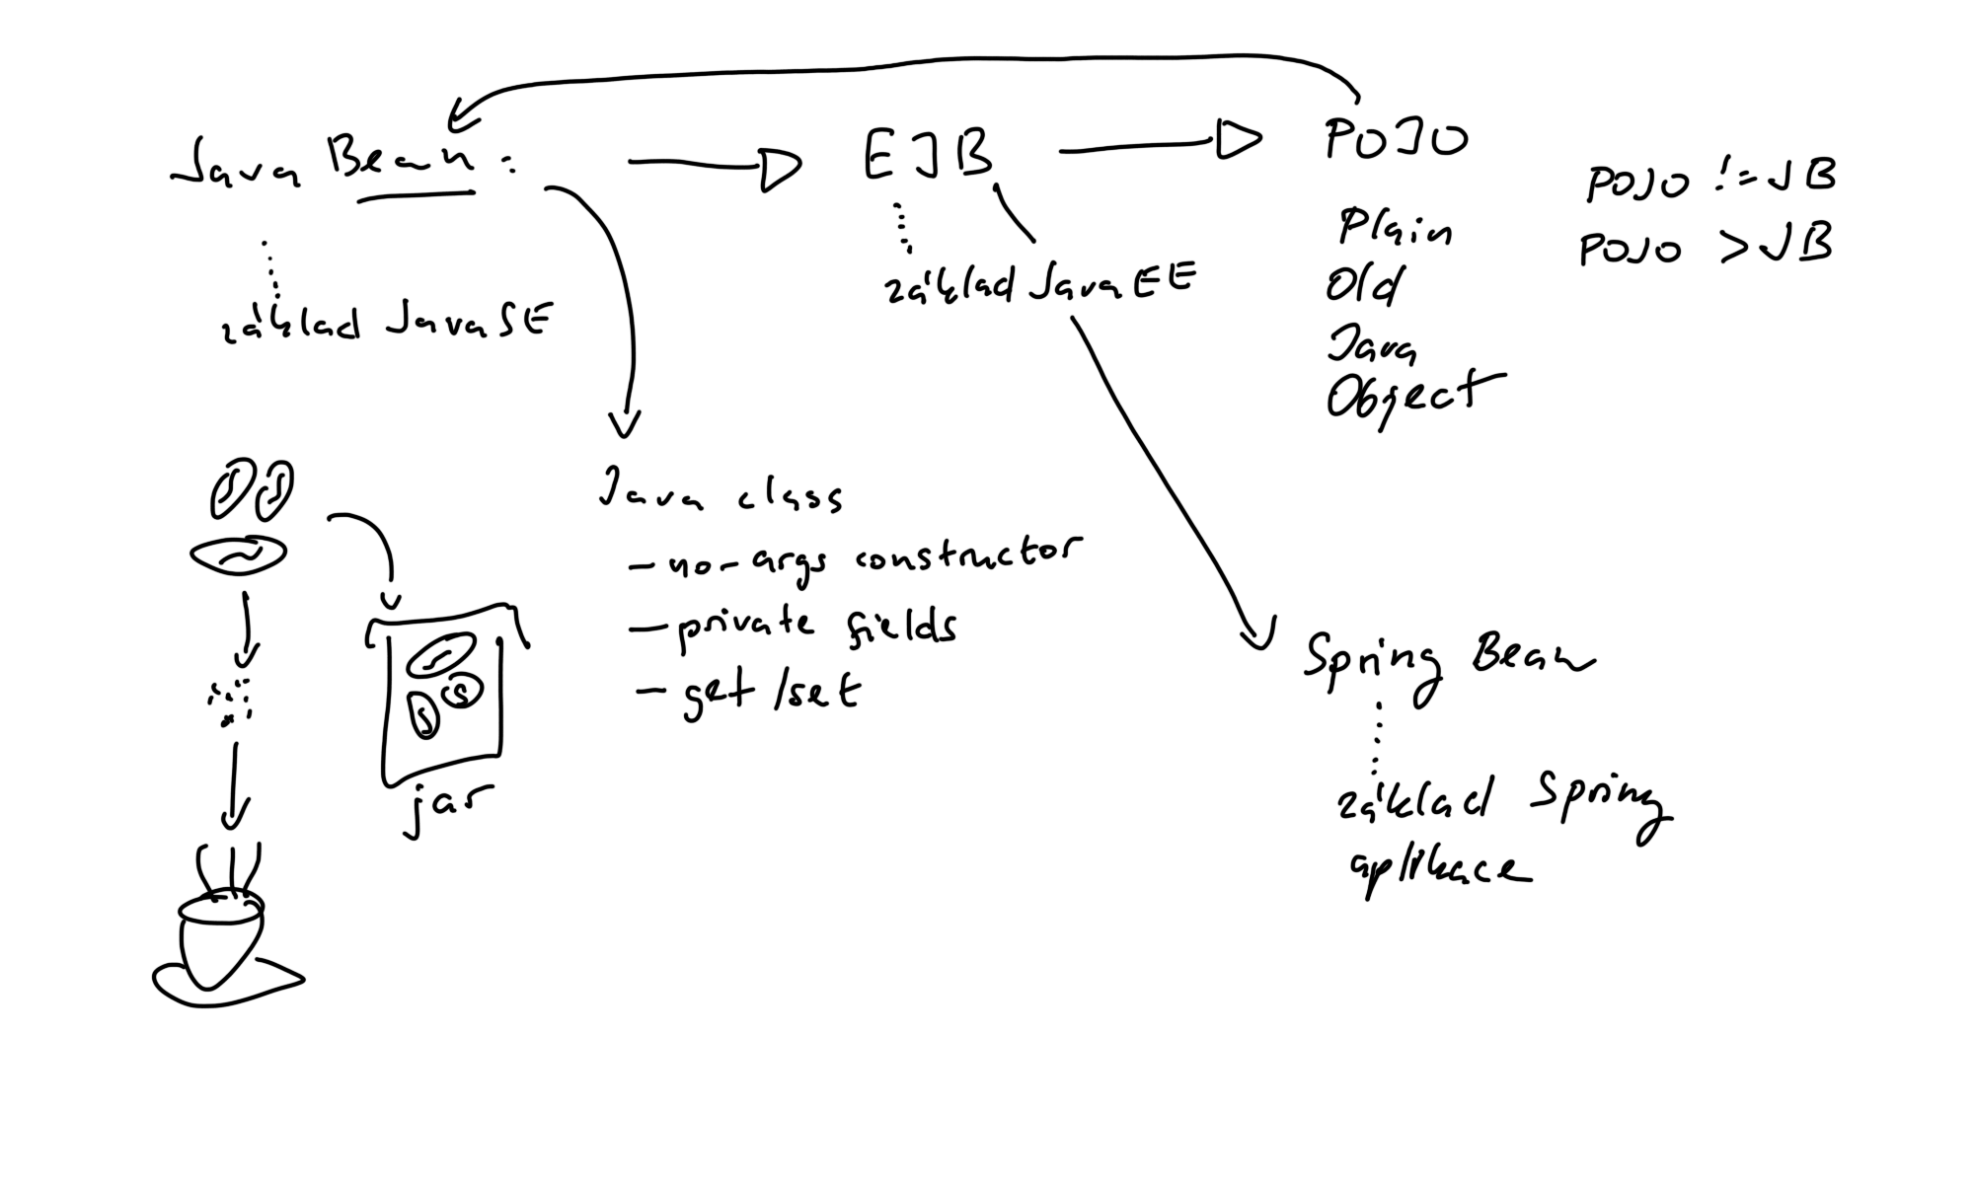
Java Bean vs. POJO

Slide 9
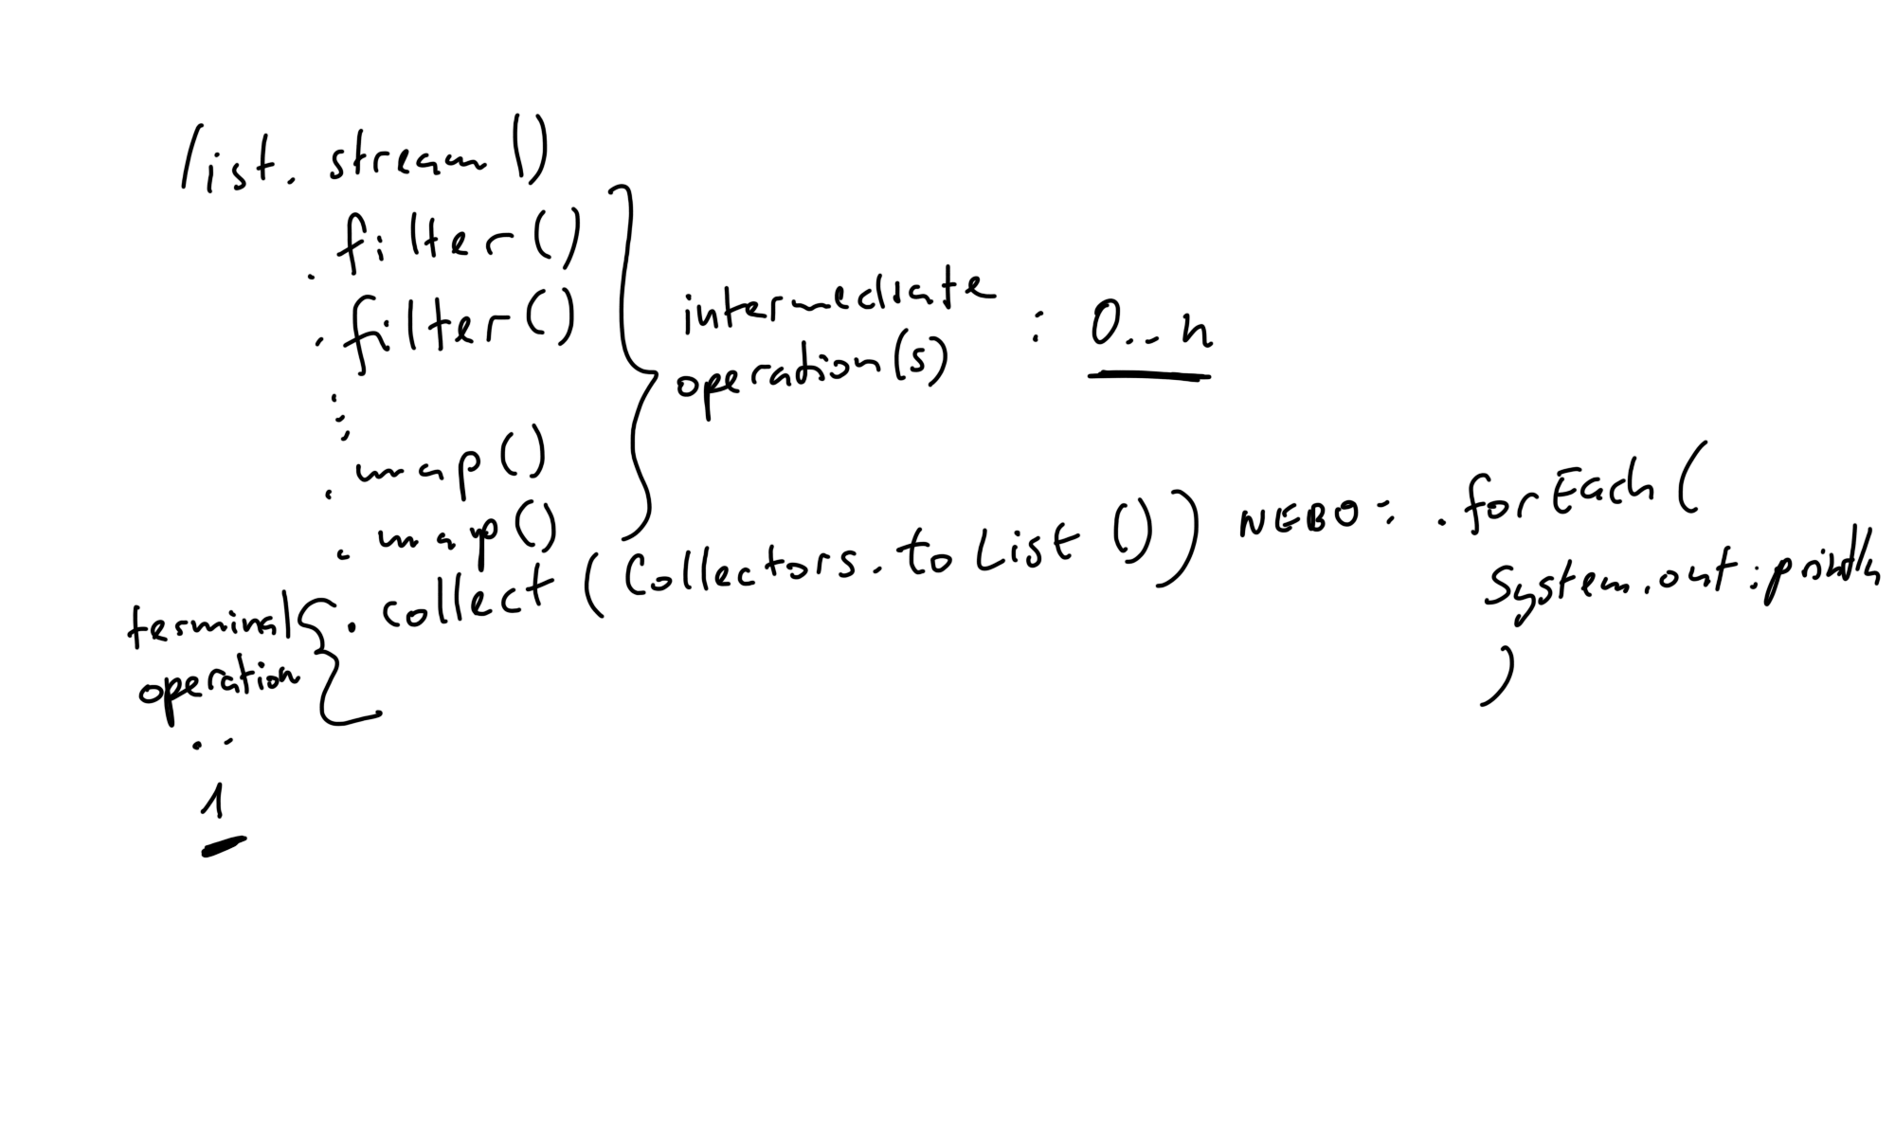
Intermediate vs. terminal operation

Slide 10
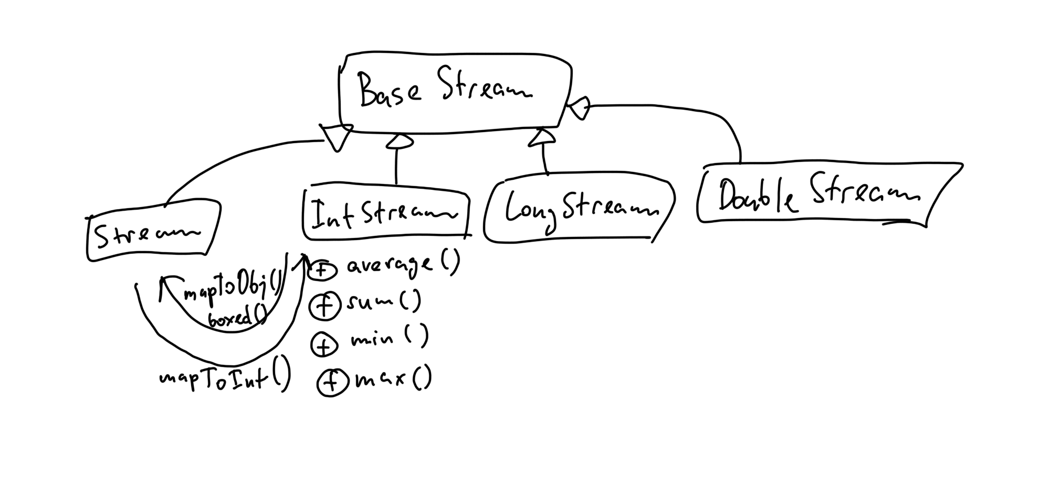
Stream, IntStream, ...

Slide 11
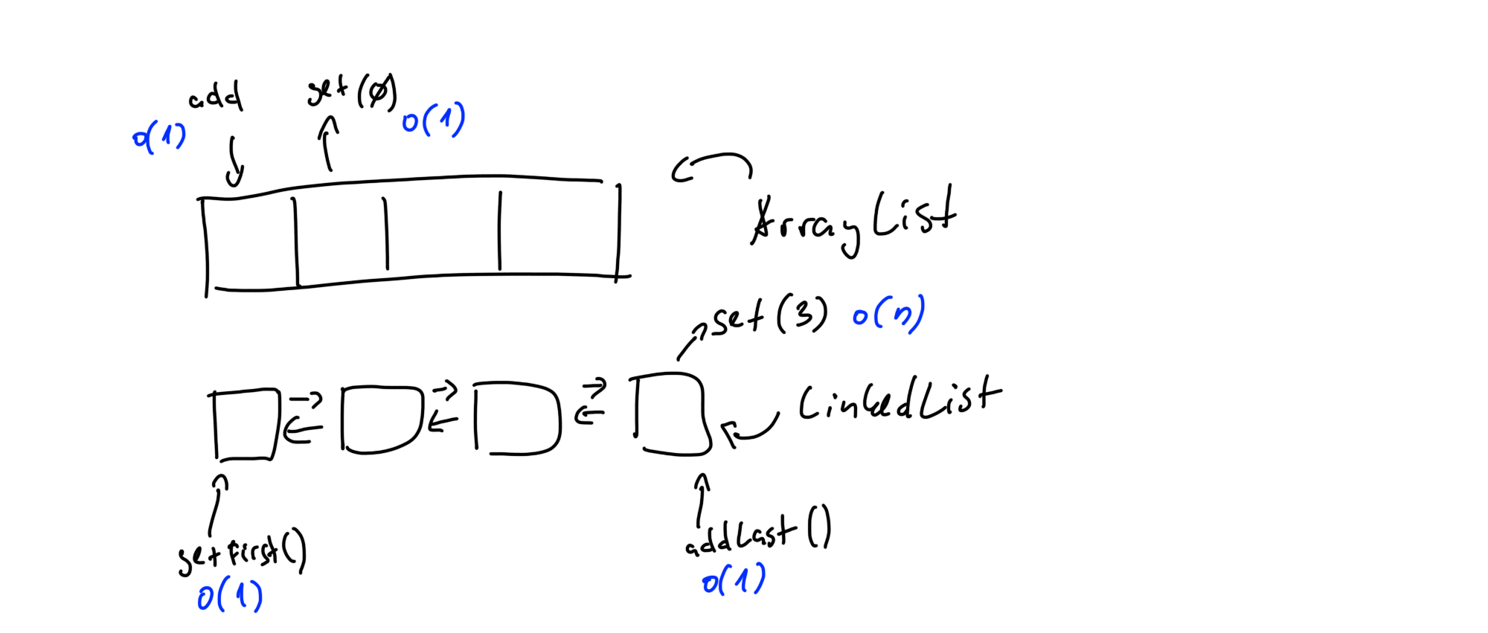
Složitost operací na ArrayList vs. LinkedList

Slide 12
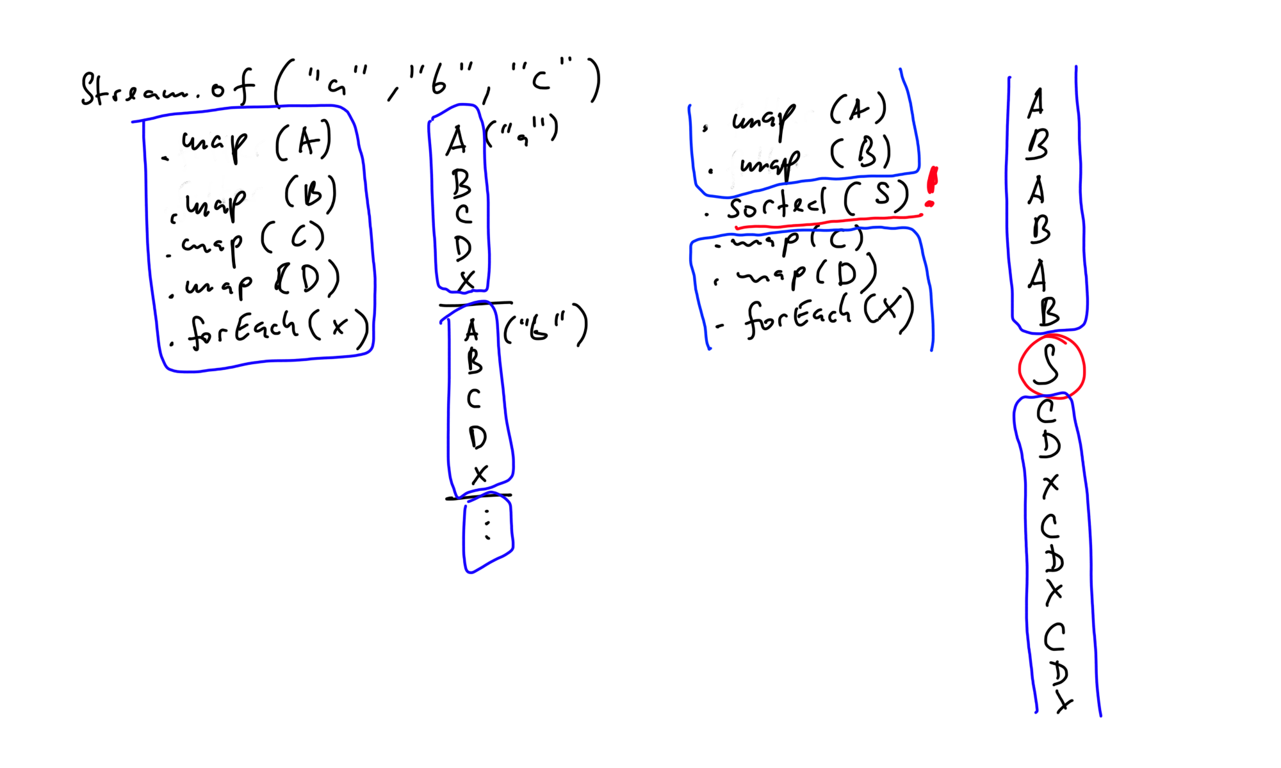
sorted() mění zpracování intermediate operací ve Streamu!

Slide 13
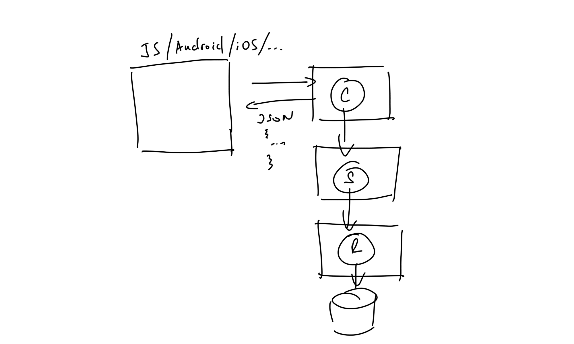
REST server vs. frontend aplikace

Slide 14
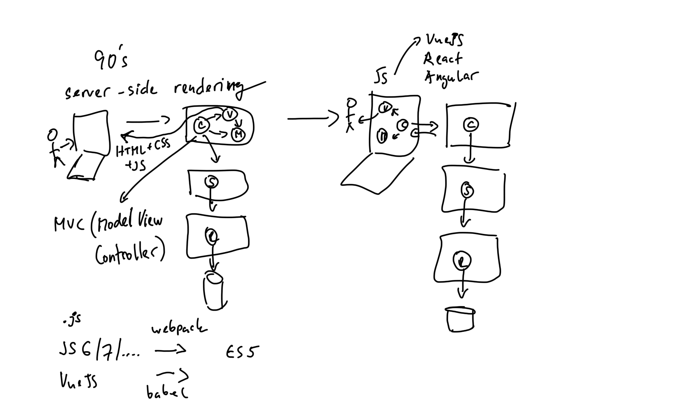
SSR (Server-Side Rendering) → Moderní web. aplikace

Slide 15
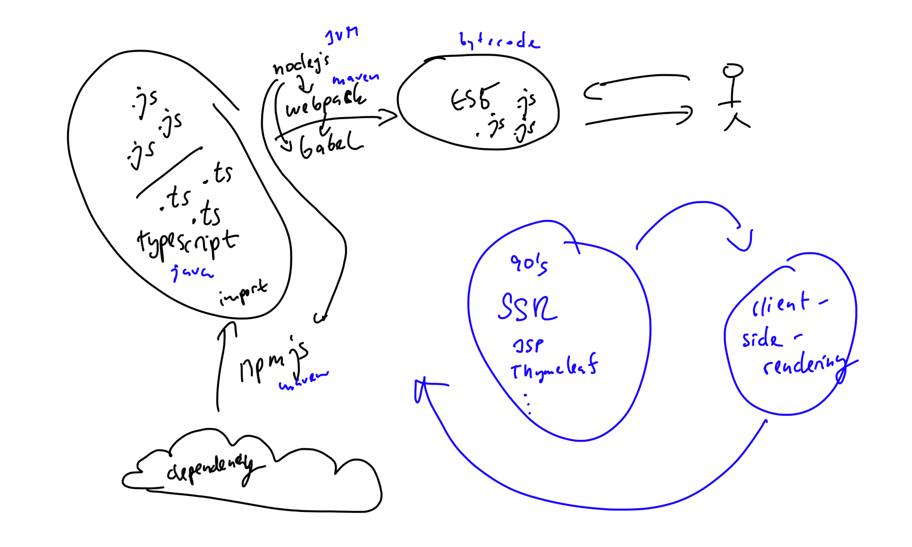
Typescript / ES6/7/… → ES5

Slide 16
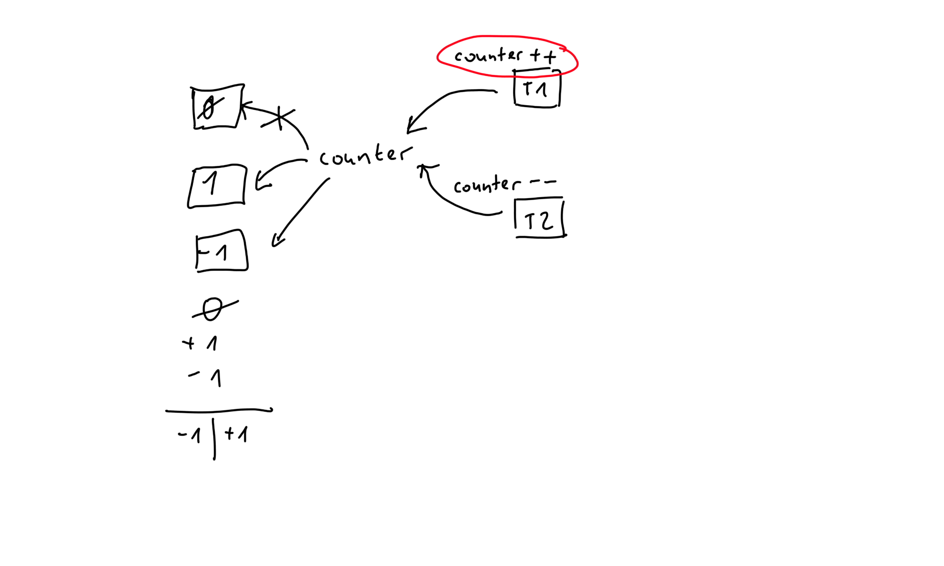
Increment (++) operace není atomická!!!

Slide 17
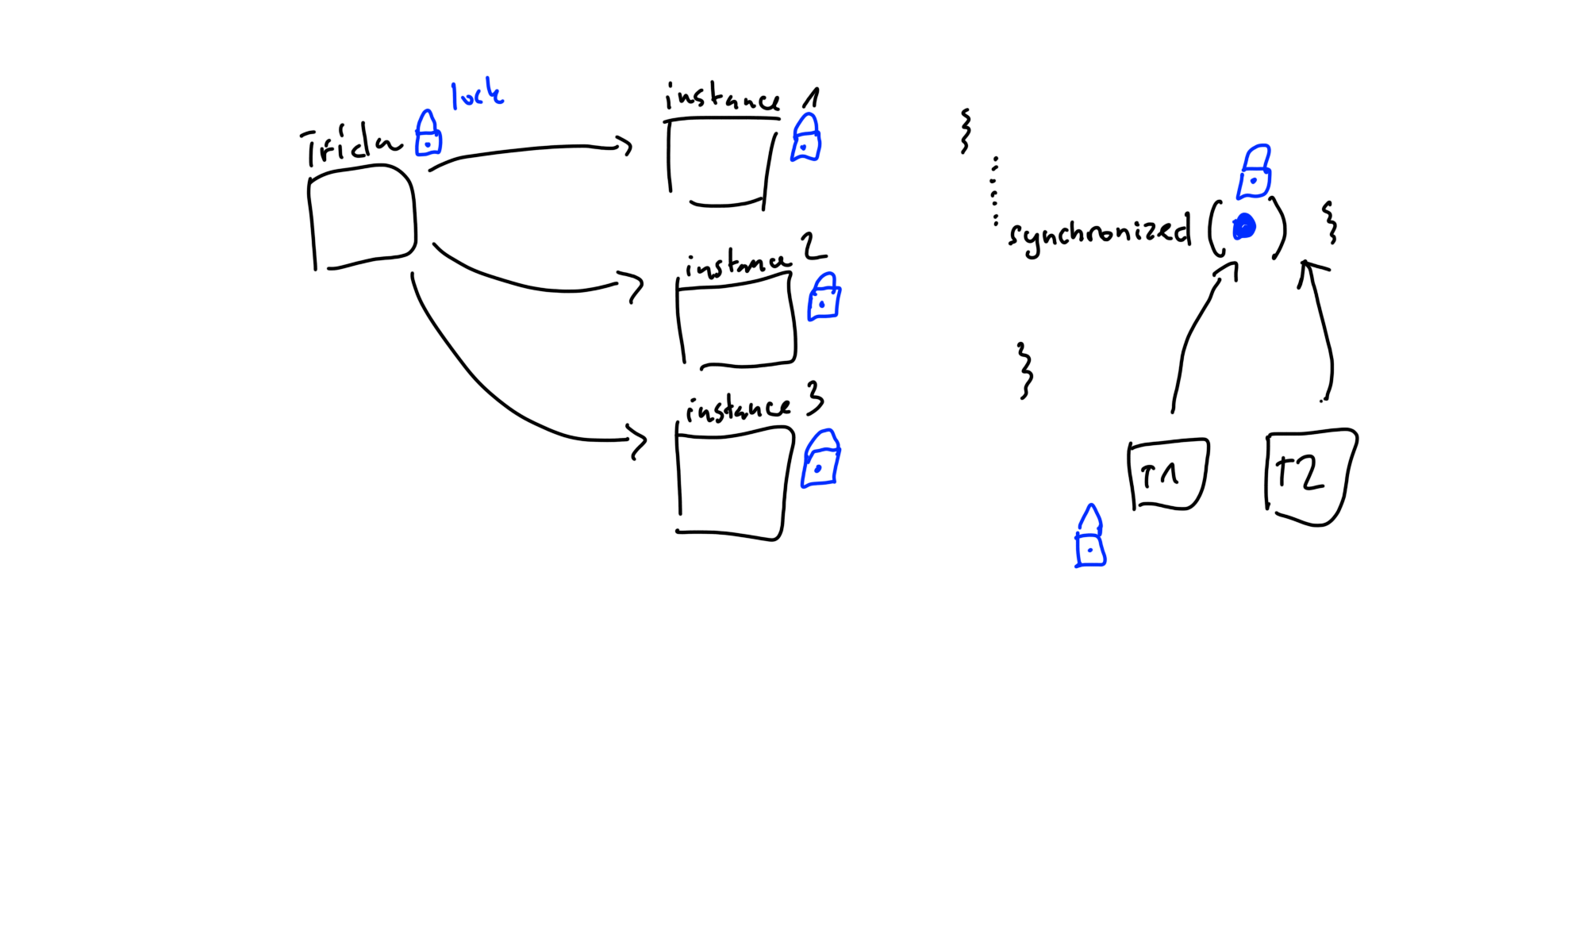
Každá třída (a instance třídy) má lock (zámeček), který v synchronizovaném bloku může mít jenom jedno vlákno.

Slide 18
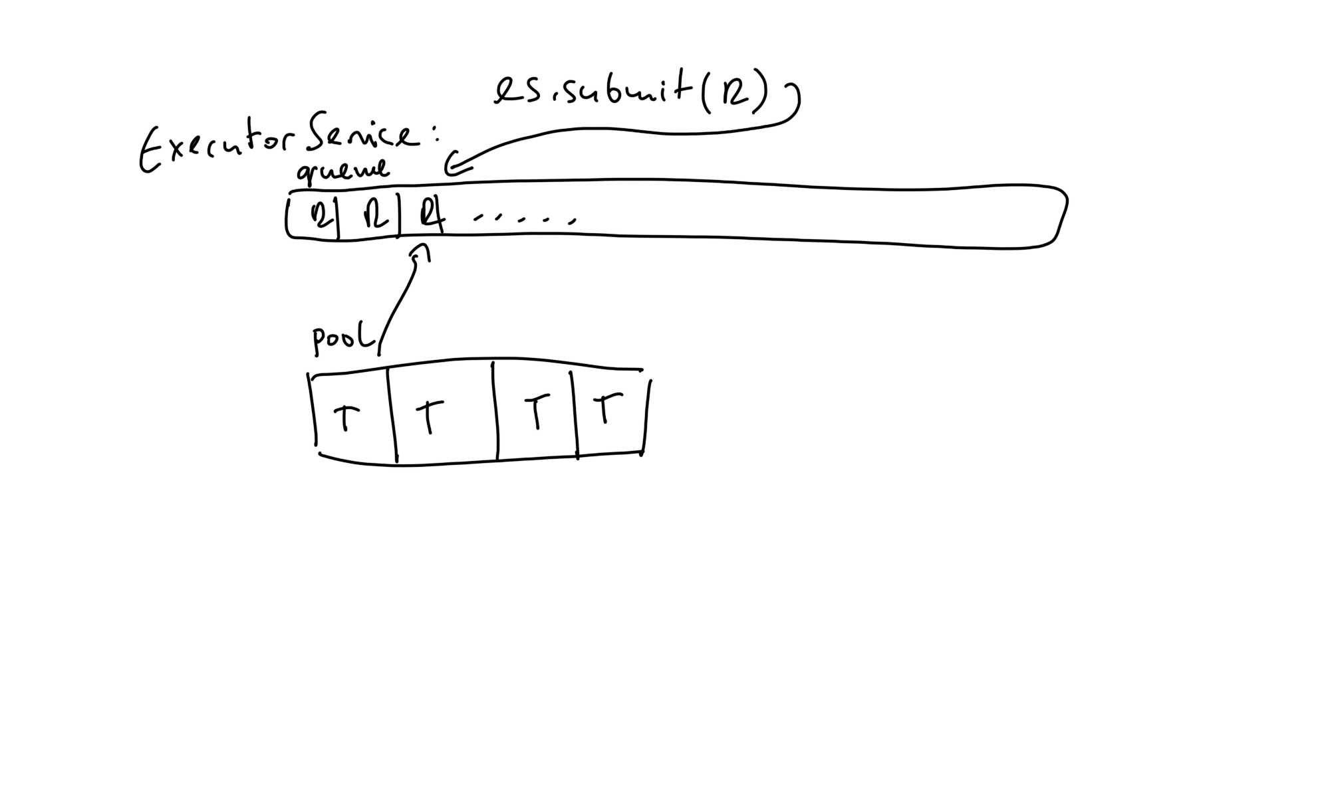
Princip ExecutorService (pool vláken)

Slide 19
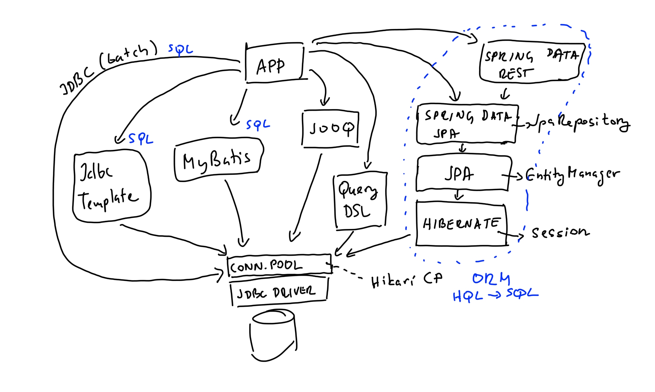
Různé způsoby práce s databází

Slide 20
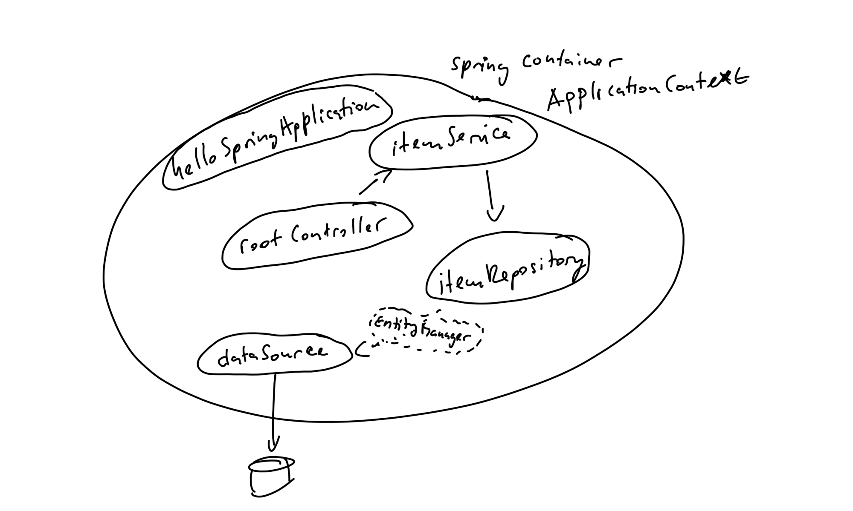
Princip zapojování bean do Spring kontejneru

Slide 21
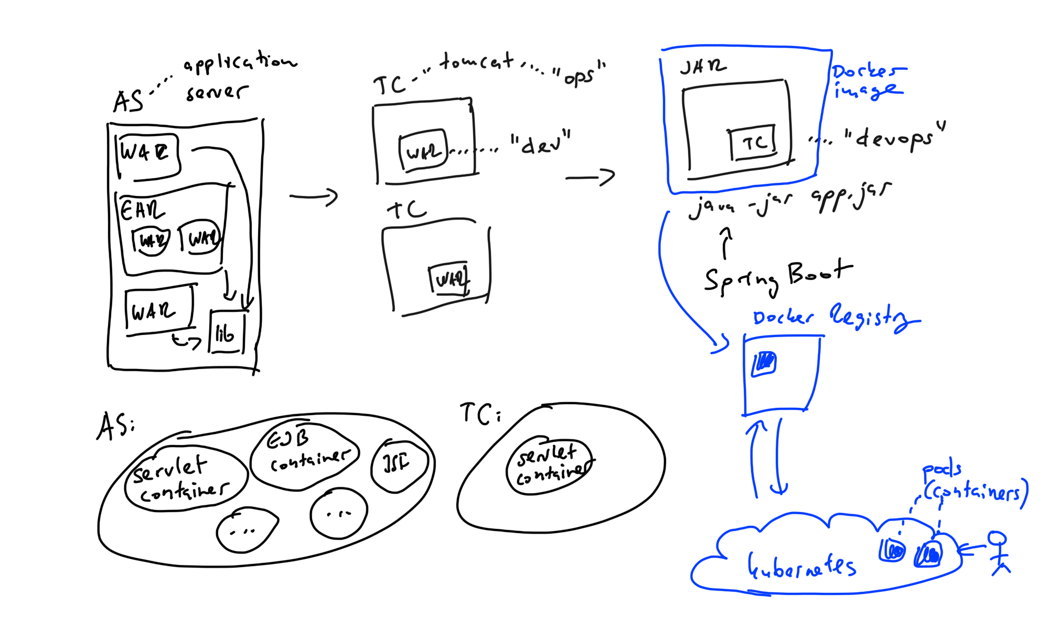
AS & WAR → Spring Boot & Docker

